Slide 1
Iterations
Iterations
Nov 2017
3H Q12
SAM
1H Q19
Nov 2018
3H Q15

Slide 2
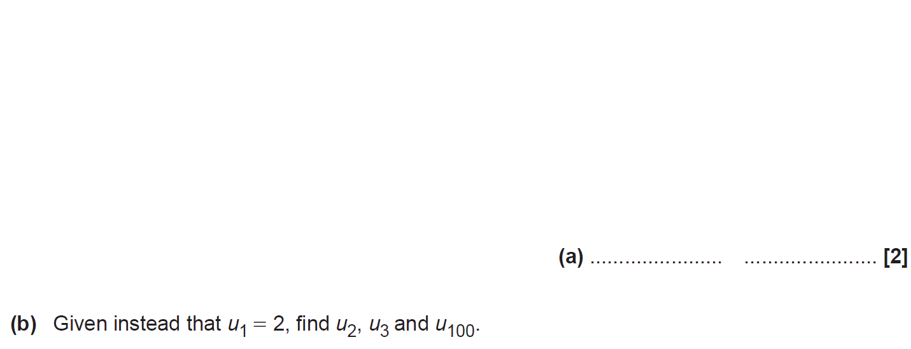
Iterations
SAM 1H Q19

Slide 3
Iterations
SAM 1H Q19
A
B

Slide 4
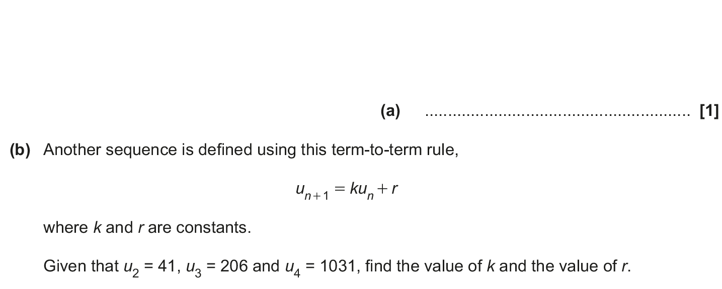
Iterations
Nov 2017 3H Q12

Slide 5
Iterations
Nov 2017 3H Q12
A
B

Slide 6
Iterations
Nov 2018 3H Q15

Slide 7
Iterations
Nov 2018 3H Q15
A

